Slide 1
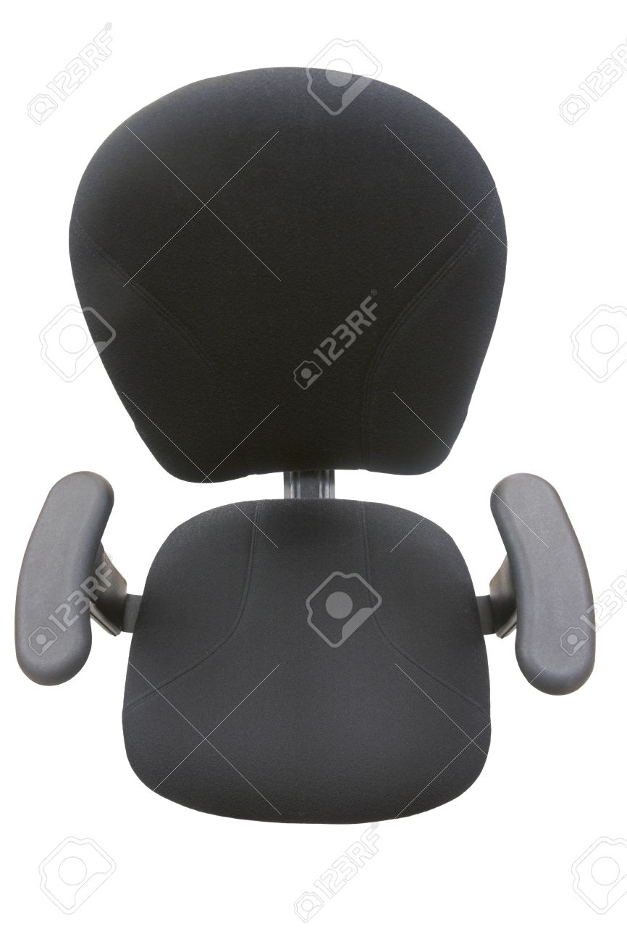
Pour Jeudi 21 Septembre : Déménagement entre 8h et 10 heures
Étiqueter sa chaise son pc, téléphone, carton d'affaires personnelles
son caisson (les étiquettes seront fournies)
On NE débranche rien
Porte
PMF de test
Armoire
Armoire
Armoire
Armoire
Jean Luc Jean-François Q
Luc
Damien
Jean François Fabienne
Nicolas
Jean

